Slide 1



Интернет-магазин
Итоговый проект
Автор: Губина Л.С.

Slide 2
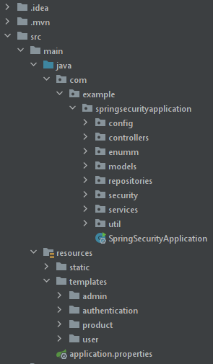
База Backend:
Spring Web
Spring Boot DevTools
Spring Data JPA
Thymeleaf
Validation
PostgreSQL Driver
Spring Security
Платформа и инструменты: IntelliJ IDEA

Slide 3
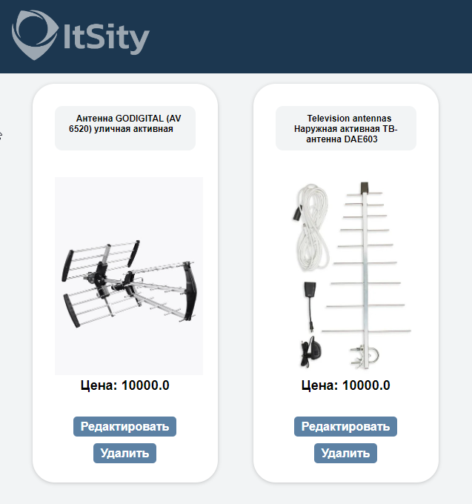
Frontend
HTML
CSS

Slide 4
Реализованы:
Аутентификация и шифрование паролей через BCryptPasswordEncoder. Выход
Авторизация по ролям
ЛК Admin и Seller с возможностью добавить товар, редактировать содержимое и фото, с поиском и фильстрацией. Админ может видеть данные пользователей, редактировать роли и искать заказы по буквам/цифрам. Представлены варианты статуса заказа.
Зарегистрированный покупатель User может искать, просматривать карточки, добавлять товар в корзину, удалять его, оформлять заказы
В открытом доступе только поиск и информация о товарах.

Slide 5
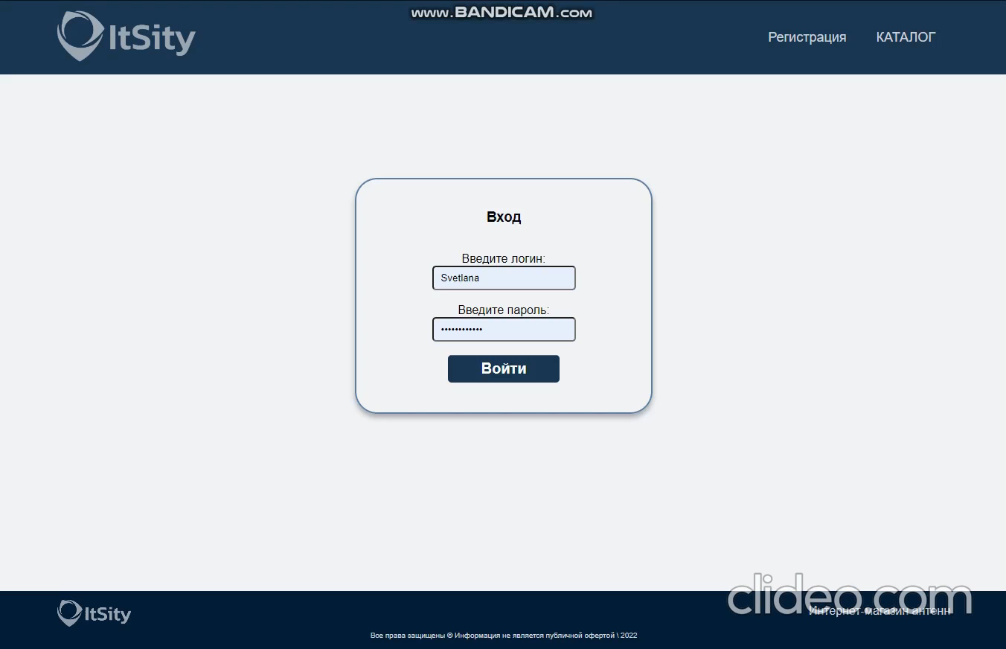

Slide 6
Спасибо за внимание!

